Slide 1
ОСОБИНЕ МОРСКЕ ВОДЕ

Slide 2
УВОДНИ ДЕО
Како се зове наука која проучава мора и океане?
Шта је море?
Наведи облике разуђености морске обале.
Зашто су топлија мора сланија од хладнијих?
Да ли се морска вода креће?

Slide 3
ОСОБИНЕ МОРСКЕ ВОДЕ
сланост или салинитет
температура морске воде
провидност и боја

Slide 4
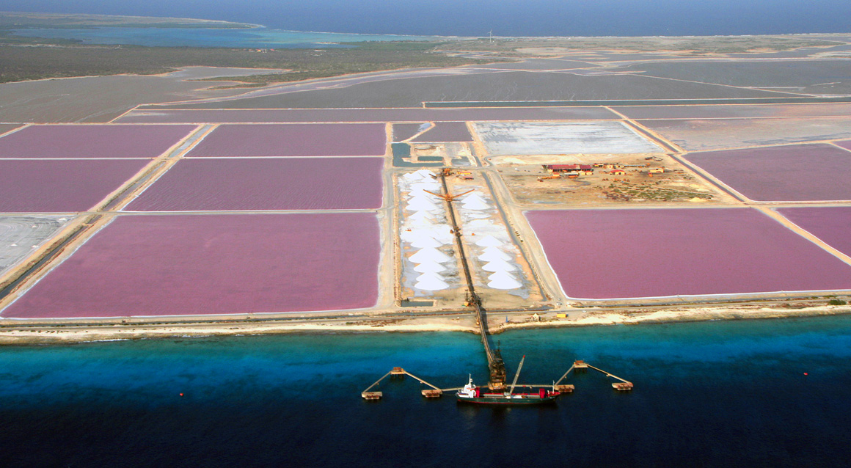
1.СЛАНОСТ ИЛИ САЛИНИТЕТ
је број у промилима (‰) који показује колико је грама растворених соли у 1 kg морске воде (просек 35‰)
Анализирати карту из уџбеника!
производња морске соли

Slide 5
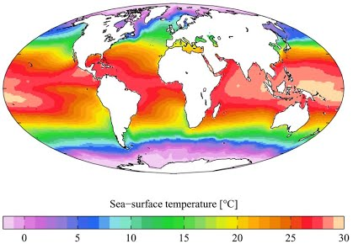
2.ТЕМПЕРАТУРА МОРСКЕ ВОДЕ
зависи од географске ширине и морских струја
Шта је то географска ширина?
карта површинске температуре Светског мора

Slide 6
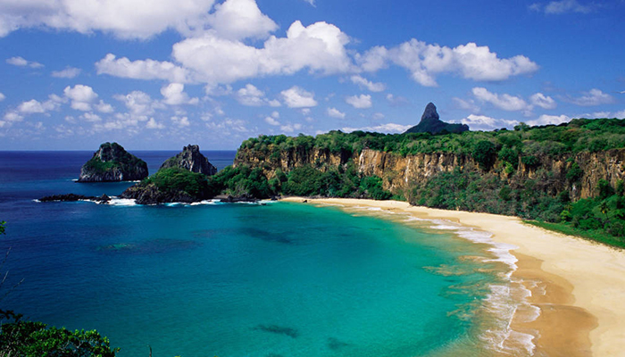
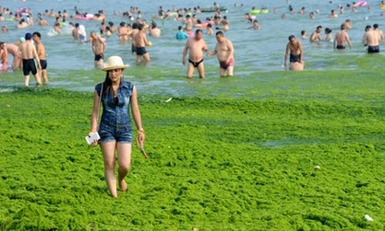
3.ПРОВИДНОСТ И БОЈА
Од чега зависе провидност и боја морске воде?
Да ли су провиднија топлија или хладнија мора? Зашто?
азурно плаво море
кинеско Жуто море постало зелено

Slide 7
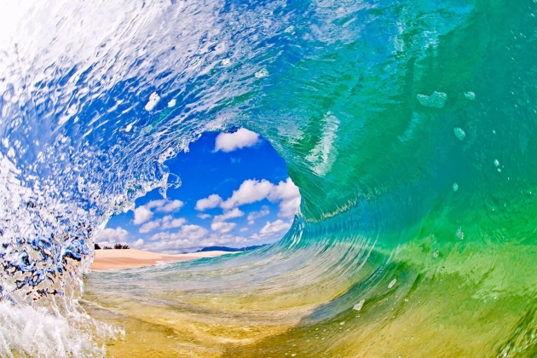
КРЕТАЊЕ МОРСКЕ ВОДЕ
таласи
морске струје
плима и осека
таласи на плажи у месту Оахо на Хавајима

Slide 8
1.ТАЛАСИ
Како настају таласи?
Скицирати делове таласа (таласни брег и долину) и означити висину и дужину.
Како се зову разорни таласи које изазивају подморски земљотреси или вулкани?
Како се назива ерозивно дејство таласа?
Који облици настају абразијом?
Објасни како настаје пешчана обала или жало.

Slide 9
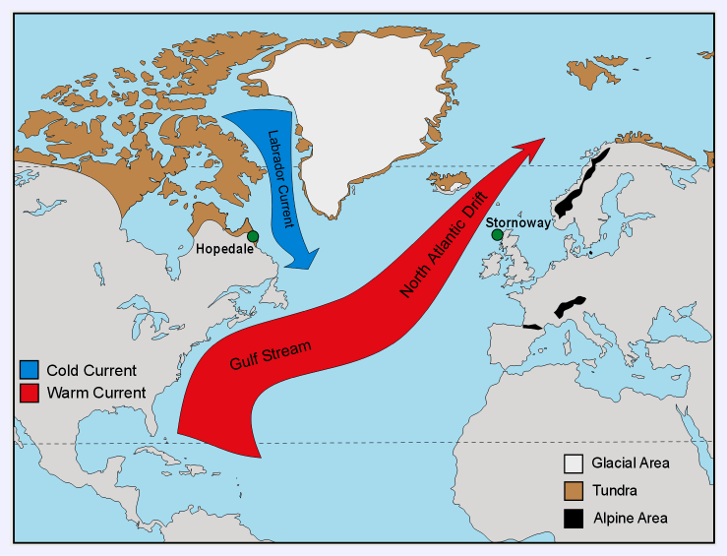
2.МОРСКЕ СТРУЈЕ
топле (Голфска) и хладне (Лабрадорска)
Анализирати карту из уџбеника.
правац кретања Голфске и лабрадорске морске струје

Slide 10
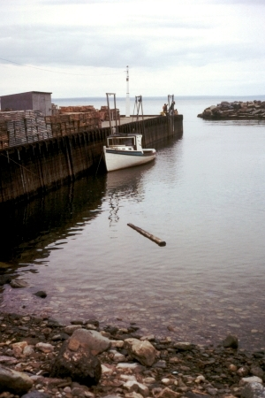
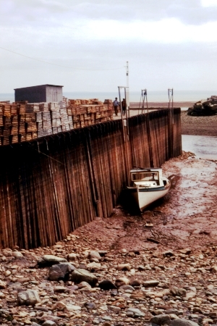
3.ПЛИМА И ОСЕКА
морска доба или морске мене
Под утицајем којих васионских тела настају плима и осека?
залив фанди у Канади за време плиме и осеке

Slide 11
ЗАВРШНИ ДЕО
Наведи особине морске воде.
Шта је салинитет?
Од чега зависе температура, провидност и боја морске воде?
Наброј облике кретања морске воде.
Како се деле морске струје?

Slide 12
ДОМАЋИ ЗАДАТАК
Прочитати занимљивост о таласима и плими и осеци из уџбеника.

